Slide 1
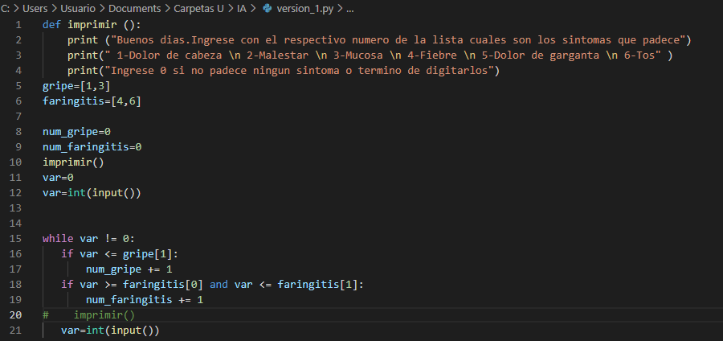
Versión 1
-Función imprimir
-Asignación de variables
-Ciclo para ingresar síntomas

Slide 2
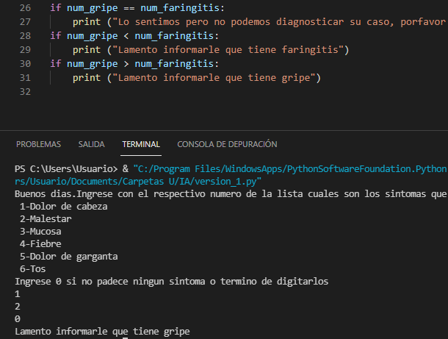
-Verificación de resultados
-Ejemplo de prueba

Slide 3
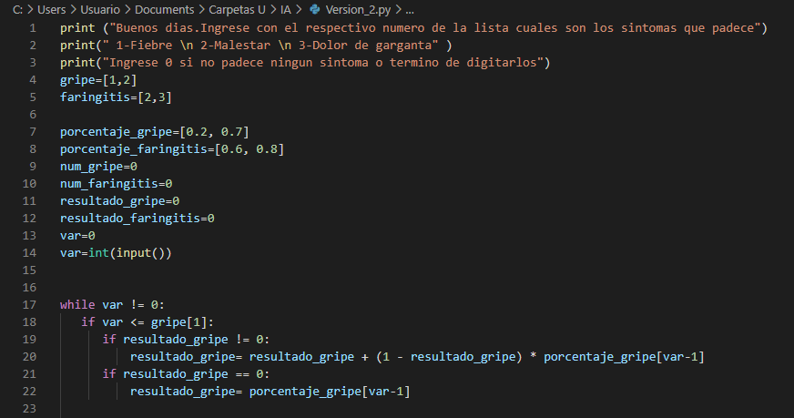
Versión 2
-Función imprimir
-Asignación de variables
-Asignación valor de porcentajes
-Ciclo para ingresar síntomas

Slide 4
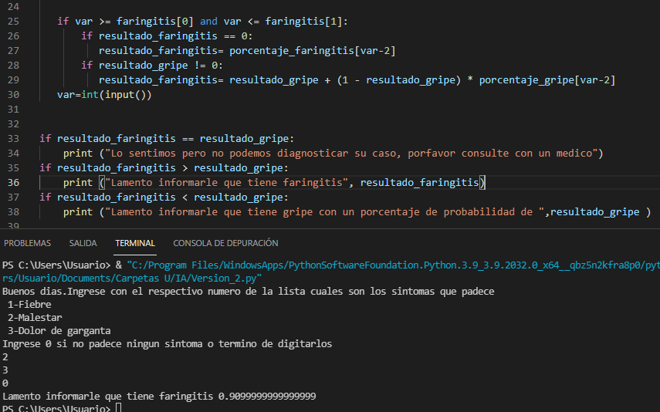
-Verificación de resultados
-Ejemplo de prueba

Slide 5
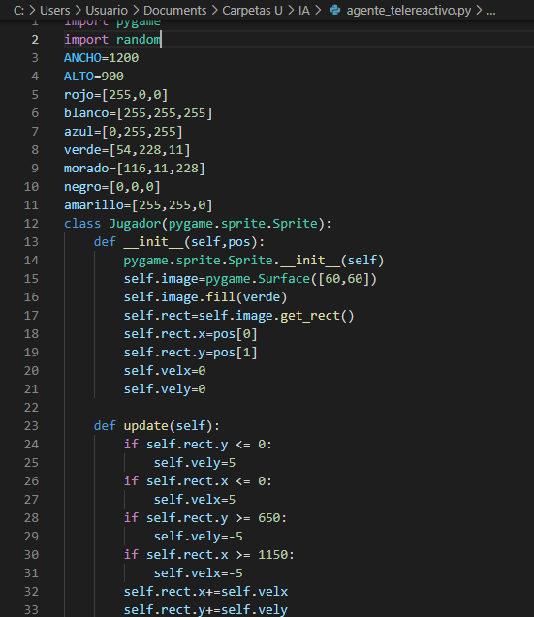
Agente telereactivo
-Creación de ventana
-Asignación de variables
-Creación de “jugador”
-Creación de limites

Slide 6
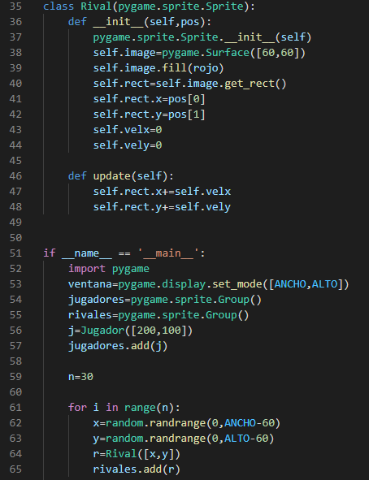
Creación de obstáculos
Agregación de objetos a la ventana

Slide 7
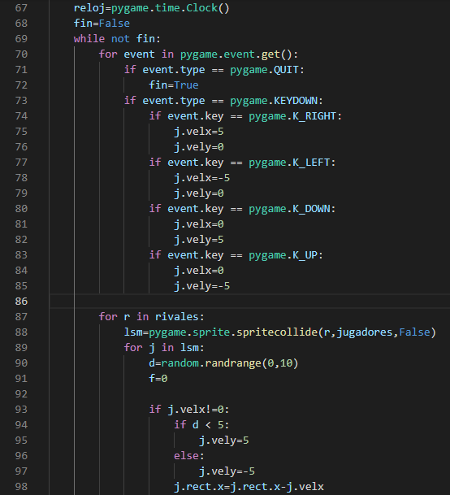
Movimiento del jugador
Llamado a la ventana

Slide 8
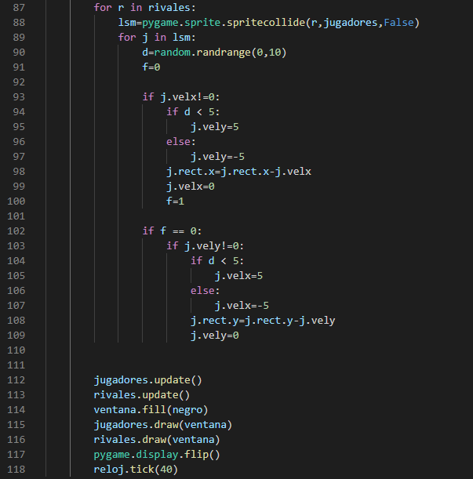
Función de colisión jugador-obstáculo
Actualización movimiento

Slide 9
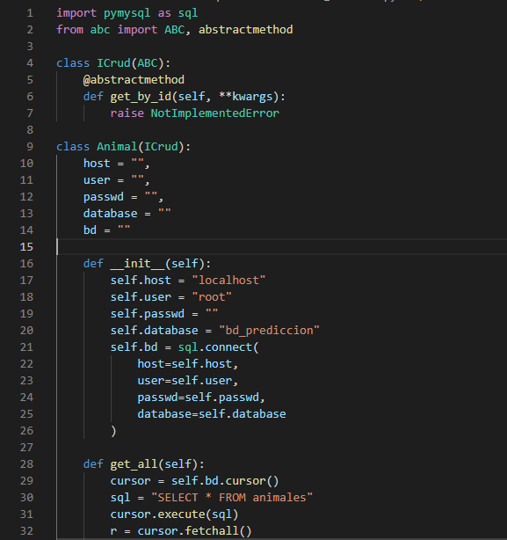
SE. PREDICTIVO
Función de conectividad con la base de datos
Llamado para obtener datos

Slide 10

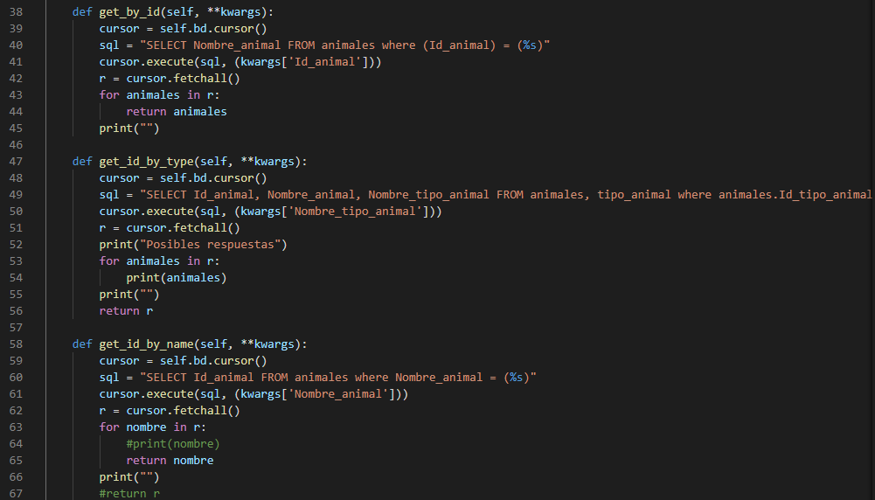
Funciones para recolectar datos

Slide 11
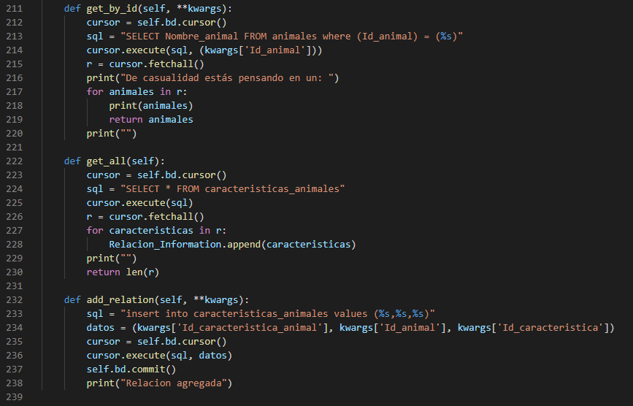
Función de comparación
Función de impresión de resultado
Ciclo para buscar similitudes

